Slide 1



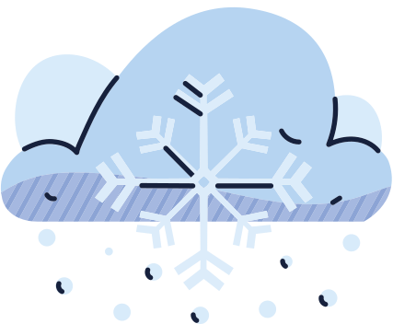

BÀI THƠ
Ông mặt trời đi ngủ

Slide 2
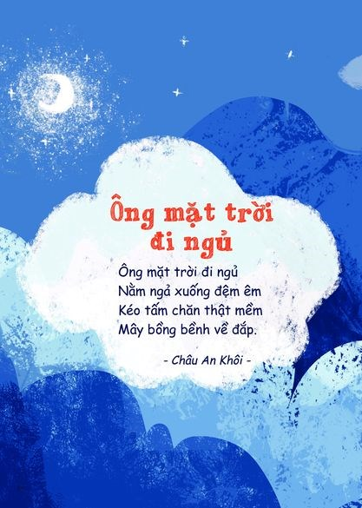

Slide 3
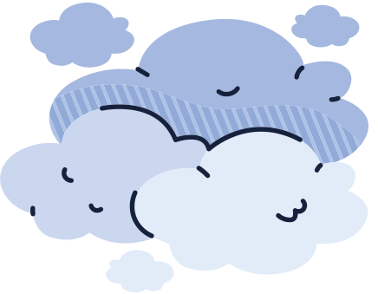
ĐÀM THOẠI - TRÍCH DẪN
+ Bài thơ có tên là gì?
+ Do ai sáng tác?
+ Bài thơ nói về ai?

Slide 4

ĐÀM THOẠI - TRÍCH DẪN
+ Tác giả miêu tả mặt trời như thế nào?

Slide 5
Trẻ đọc thơ

Slide 6
Chúc các con
một bài học ý nghĩa

